Slide 1
每兩頁一組
創立
查詢
新增
刪除
第一頁為畫面。
第二頁為測試用的畫面，並且告知會回傳的東西

Slide 2

Notes:
創立
/create/<file_name>/<table_name>/<tile1>/<tile2>/<tile3>/<tile4>/<tile5>/<tile6>/<tile7>/<tile8>
GET 過去即可。
如果欄位沒有填寫，就輸入NULL(預設)
最多給使用者填寫八個欄位。

Slide 3
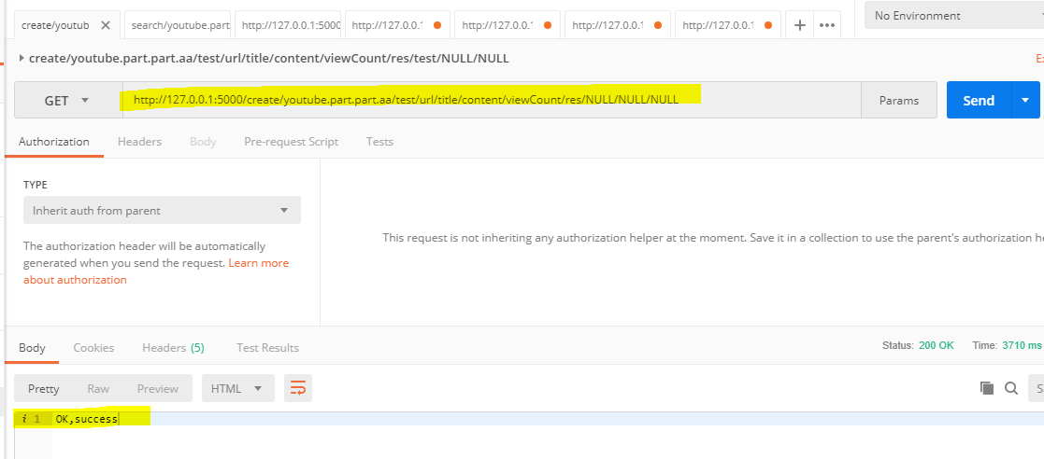

Slide 4
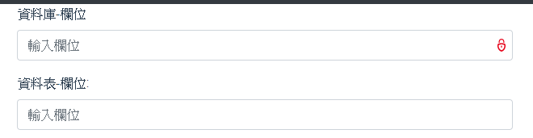
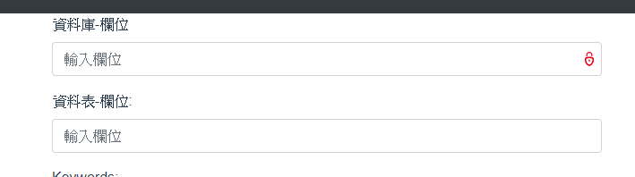

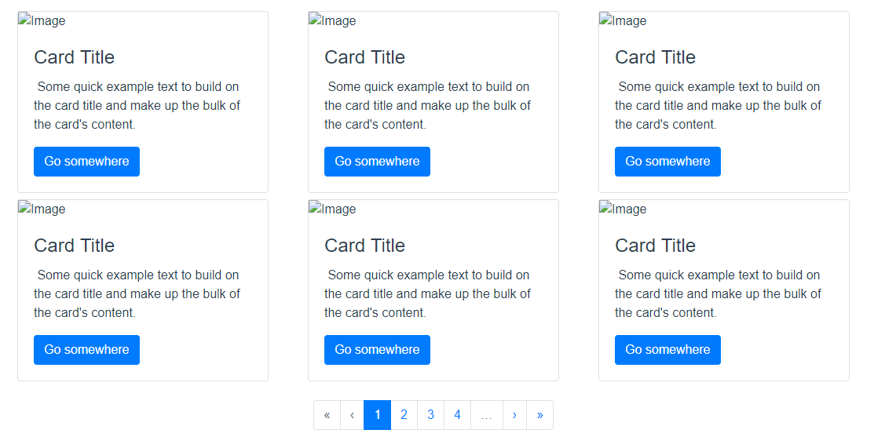
Notes:
查詢
一樣有
/search/<file_name>/<table_name>/<table_title>/<keyword>/<page_number>
/<file_name>/<table_name>/<table_title>/ 這三個由創建的頁面那邊傳過來，不給使用者動。
>/<keyword>
給使用者輸入
>/<page_number>
選擇下面頁碼用。

Slide 5
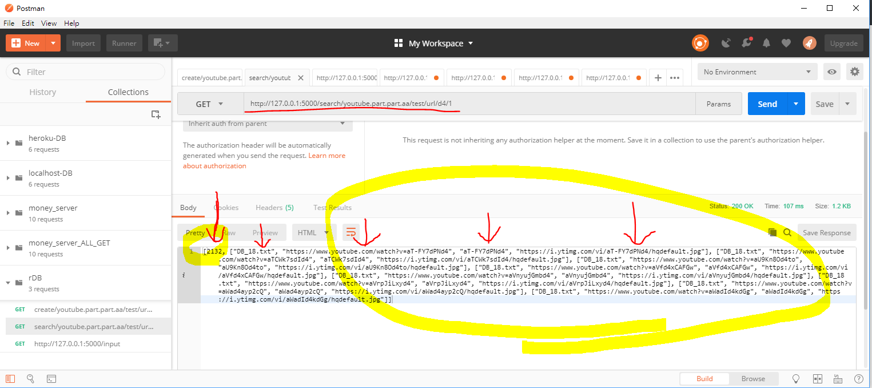
總數
Jpg_URL
URL
ID
檔案位址

Slide 6
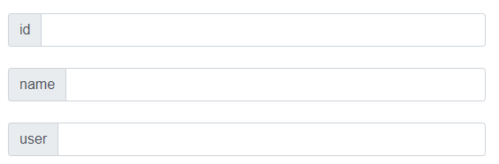
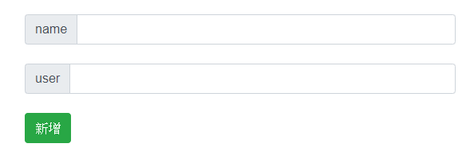
Notes:
新增
欄位由 /input 給您。(最多八個)
然後輸入完後，傳送過去
@app.route("/input/<file_name>/<table_name>/<tile1>/<tile2>/<tile3>/<tile4>/<tile5>/<tile6>/<tile7>/<tile8>", methods=['GET'])
得到回覆後，在跳出提示訊息。
如果欄位沒有填寫，就輸入NULL(預設)
最多給使用者填寫八個欄位。

Slide 7
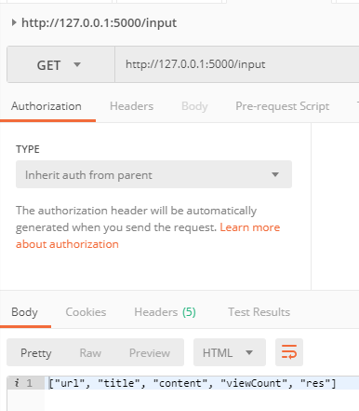
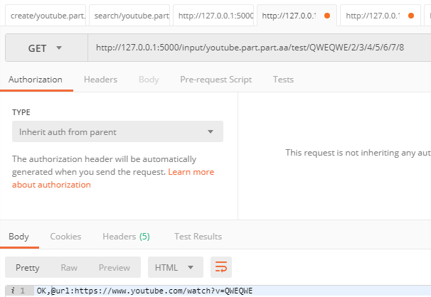
Notes:
左上角為，輸入後，告訴你目前有哪些欄位。

Slide 8
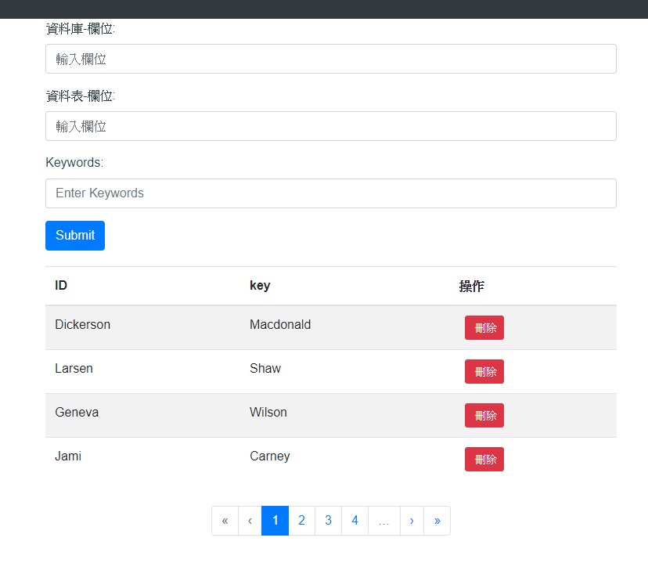
Notes:
先用
/search/<file_name>/<table_name>/<table_title>/<keyword>/<page_number>
依樣的概念查詢。
然後要刪除的部分，再把id傳回來。
/delete/<file_name>/<table_name>/<tile1>

Slide 9
